Slide 1

PENSÃO POR MORTE

Slide 2

PEPREV
PROGRAMA DE EDUCAÇÃO PREVIDENCIÁRIA

Slide 3
PREVIDÊNCIA SOCIAL
A Previdência Social é um direito e garantia fundamental previsto no art. 6º da Constituição Federal, que garante subsistência ao trabalhador e sua família nos eventos de doença, invalidez, morte, idade avançada, maternidade e reclusão.
(Direito social)

Slide 4



REGIMES DE PREVIDÊNCIA SOCIAL
REGIME
GERAL
REGIME
PRÓPRIO
PREVIDÊNCIA
COMPLEMENTAR
Instituto Nacional do Seguro Social, autarquia federal vinculada ao Ministério da Previdência Social
Caráter contributivo
Autarquia Municipal
L.C. nº 434/2018
MISSÃO:
“garantir o sustento para os servidores e seus dependentes nos casos de incapacidade para o trabalho ou morte”
Administrado por
Entidades
FECHADAS
Ou ABERTAS
Município de Barueri
instituído pela
Lei Complementar
nº 502/2021
SEGURADOS:
SEGURADOS:
Servidores efetivos
SEGURADOS:
OBRIGATÓRIO (exerce atividade econômica) ou FACULTATIVO
Caráter contributivo e
filiação obrigatória
Filiação
facultativa

Slide 5





BENEFÍCIOS CONCEDIDOS PELO IPRESB
APOSENTADORIAS
PENSÕES
ABONO ANUAL

Slide 6
ÓRGÃOS DELIBERATIVOS
Diretoria Executiva
Conselho de Administração
Conselho Fiscal
Comitê de Investimentos

Slide 7



CÓDIGO DE ÉTICA E CONDUTA
RESOLUÇÃO Nº 35,
de 29 de março de 2019
O não cumprimento das normas estipuladas no Código de Ética e Conduta acarretará para o agente público ações disciplinares, nos termos da Lei Complementar nº 77/2011, ficando assegurada ao servidor a observância do contraditório e da ampla defesa.
Todas as atividades dos servidores deverão dar-se em estrita observância às leis, normas e princípios éticos que regem a Autarquia para garantir a eficiência dos serviços através de uma atuação responsável, transparente e sustentável.
O Código de Ética e Conduta expressa a missão, os valores e a cultura do IPRESB e define as ações que norteiam a conduta ética e profissional de seus servidores, Conselhos, Comitê de Investimentos, bem como a todos que tenham relações diretas ou indiretas com a Autarquia.
DÚVIDAS, SUGESTÕES OU DENÚNCIAS?
Contate o IPRESB ou a
Ouvidoria Geral do Município.

Slide 8





FISCALIZAÇÃO DO RPPS
CRP – Certificado de Regularidade Previdenciária
CONTROLE INTERNO e CONSELHO FISCAL
Documento emitido pela Secretaria de Regime Próprio e Complementar com a finalidade de atestar o cumprimento dos critérios e exigências estabelecidos na Lei nº 9.717/1998. (auditoria indireta).
Análise, a posteriori, dos atos e processos administrativos
Balanço geral do exercício, licitações e contratos, atos de admissão de pessoal, aposentadorias e pensões.
Atesta, portanto, que o RPPS segue normas de boa gestão, de forma a assegurar o pagamento dos benefícios previdenciários aos seus segurados.
MINISTÉRIO DA PREVIDÊNCIA SOCIAL
(Secretaria de Regime Próprio e Complementar)
VALIDADE
180
Dias
Auditorias diretas e indiretas

Slide 9


PRÓ-GESTÃO RPPS
Programa de Certificação Institucional e Modernização da Gestão dos Regimes Próprios de Previdência Social da União, dos Estados, do Distrito Federal e dos Municípios;
OBJETIVO
Incentivar os RPPS a adotarem melhores práticas de gestão previdenciária, que proporcionem maior controle de seus ativos e passivos e mais transparência no relacionamento com os segurados e a sociedade.

Slide 10
PROGRAMA DE EDUCAÇÃO PREVIDENCIÁRIA
CUSTEIO
E INVESTIMENTOS

Slide 11


AVALIAÇÃO ATUARIAL
Revisão anual do plano de custeio, através de estudo atuarial (premissas e projeções para 75 anos), submetido à Secretaria de Previdência, com utilização de premissas e hipóteses como: taxa de juros, tábua de mortalidade e crescimento salarial
A base cadastral é a principal informação do estudo atuarial e deverá estar atualizada para o estudo estar pertinente a realidade

Slide 12
AVALIAÇÃO ATUARIAL
RECADASTRAMENTO
Processo necessário para atualização das informações cadastrais de ativos, inativos e pensionistas: dados pessoais do segurado e seus dependentes, empregos anteriores, etc.
INATIVOS E PENSIONISTAS:
ANUALMENTE NO
MÊS ANIVERSÁRIO
TOTAL EM 2022:
2296
RECADASTRADOS:
100%
SERVIDORES ATIVOS:
A CADA 4 ANOS
EM ANDAMENTO:
SECRETARIA DE SAÚDE
SECRETARIA DE EDUCAÇÃO
TOTAL ESTIMADO:
11336
RECADASTRADOS: 97,23%

Slide 13
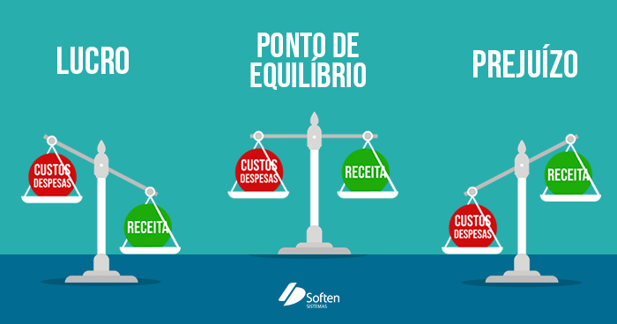
AVALIAÇÃO ATUARIAL
EQUILÍBRIO ATUARIAL:
garantia de equivalência, a valor presente, entre o fluxo das receitas estimadas e das obrigações projetadas, apuradas atualmente, a longo prazo
Receitas Futuras
Estimadas Atuarialmente
Despesas Futuras Estimadas Atuarialmente
Contribuições Futuras
Aposentadorias e Pensões concedidas
EQUILÍBRIO FINANCEIRO:
garantia de equivalência entre as receitas e as obrigações do RPPS em cada exercício financeiro.
Rendimentos Futuros
Compensações Previdenciárias
Compensações a Receber
Aposentadorias
a conceder
Saldo Atual dos Investimentos
Pensões
a conceder
RESULTADO
Despesas > Receitas = Déficit
Despesas = Receitas = Equilíbrio
Despesas < Receitas = Superávit

Slide 14





CUSTEIO
CONTRIBUIÇÃO PREVIDENCIÁRIA do Segurado
CONTRIBUIÇÃO PATRONAL - 21,99% (alíquota normal e suplementar)
APORTES ADICIONAIS
COMPREV
RENTABILIDADE DOS
INVESTIMENTOS
Compensação Previdenciária

Slide 15



INVESTIMENTOS
POLÍTICA DE INVESTIMENTOS
Documento elaborado pelo Comitê de Investimentos e aprovado pelo Conselho Administrativo.

Slide 16

POLÍTICA DE INVESTIMENTOS
Renda Fixa
Títulos Públicos Federais;
Fundos de TPF;
ETF’s;
Fundos de ETF’s;
CDB, LF, LC, LCI, LCA etc.;
FIDC’s;
Fundos de Crédito Privado.
Renda Variável
Fundos de Ações;
Fundos de ETF’s.
Exterior
Fundos de Dívida Externa;
Fundos de ações;
Fundos de BDR’s.
Estruturados
Fundos Multimercado;
Fundos em Participações;
Fundos em ações de
mercado de acesso.
Imobiliários
Fundos de Investimentos
imobiliários;
Consignado
Empréstimos consignados
aos servidores ativos e inativos.
Ainda carece de regulamentação

Slide 17

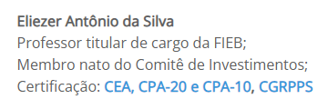

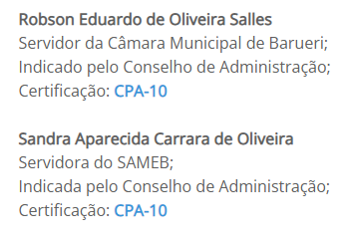

COMITÊ DE INVESTIMENTOS
Composto por 5 membros
Reuniões ordinárias todas as últimas quintas - feiras úteis do mês, podendo ocorrer reuniões extraordinárias.

Slide 18

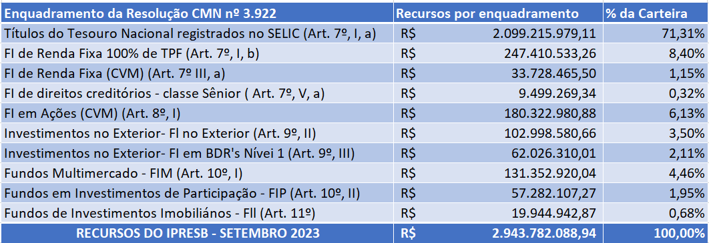
INVESTIMENTOS
PORTFÓLIO DO IPRESB
Recursos por Enquadramento

Slide 19
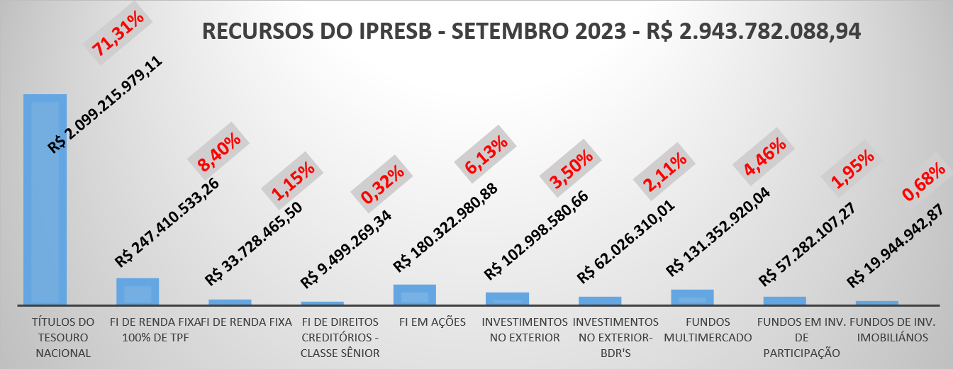
INVESTIMENTOS
PORTFÓLIO DO IPRESB
Recursos por Enquadramento

Slide 20
PROGRAMA DE EDUCAÇÃO PREVIDENCIÁRIA
SERVIÇO SOCIAL E
PROJETOS PREVIDENCIÁRIOS

Slide 21






Acompanhamento das Perícias Médicas
Visita Domiciliar
Atendimento Individual
AÇÕES
Campanhas de saúde
PEPREV – Programa de Educação Previdenciária
Boletim Informativo
PPA – Programa de Preparação para a Aposentadoria
Projeto aposentadorias por invalidez permanente e pensionistas inválidos
Programa Pós Aposentadoria

Slide 22
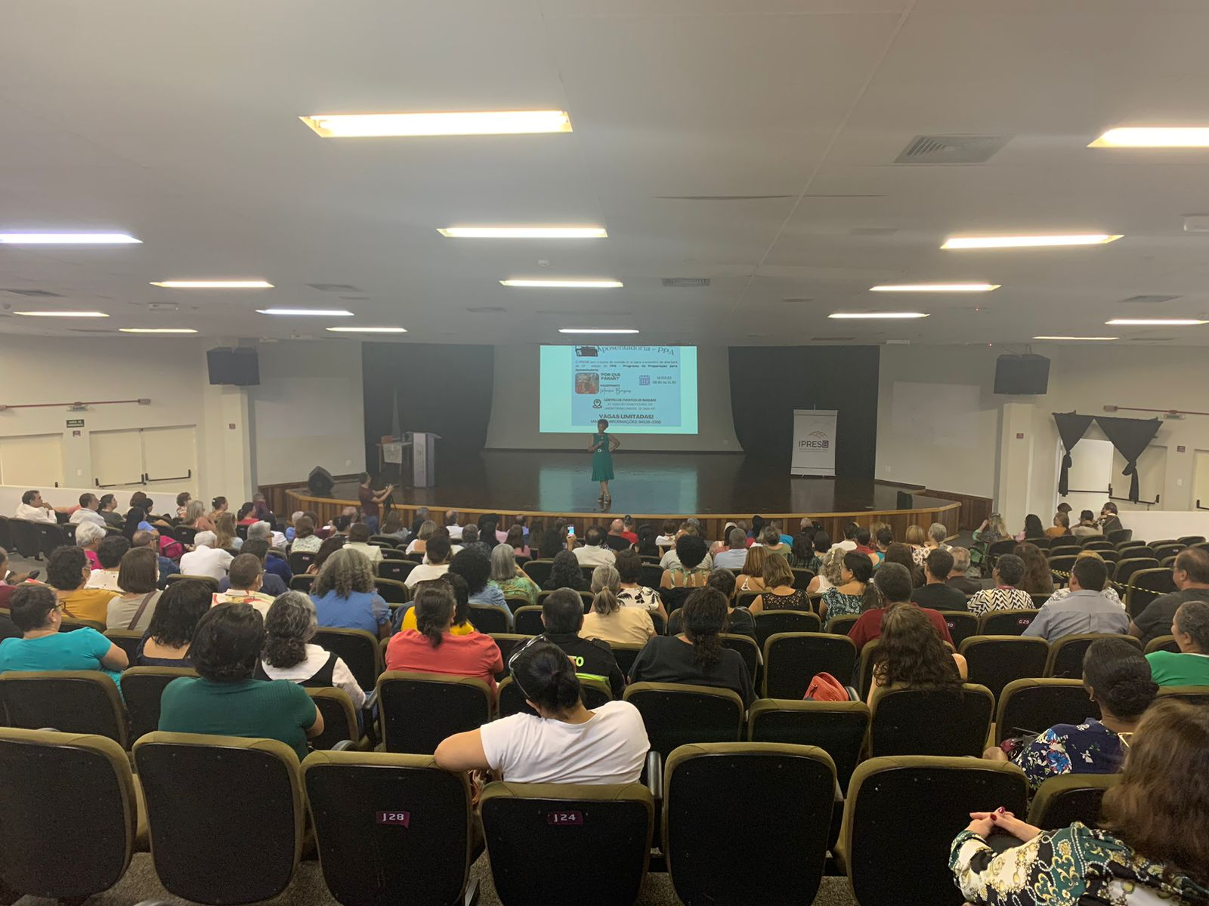
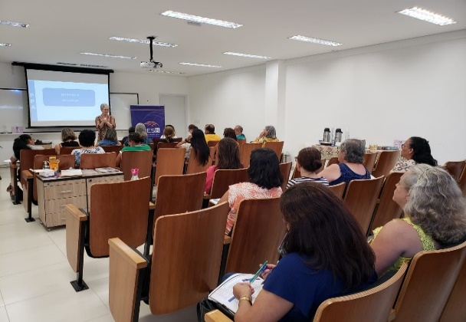
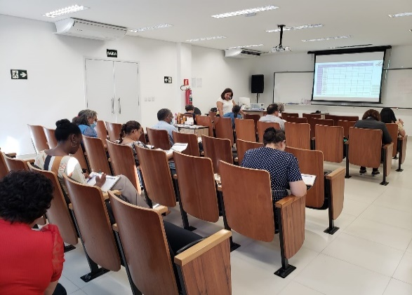
PPA
O Programa de Preparação para Aposentadoria constitui-se, fundamentalmente, de apoio aos trabalhadores em processo de transição para a aposentadoria, desenvolvido a partir de reflexões sobre diversos temas, a fim de minimizar impacto desfavorável que esta nova fase pode gerar em suas vidas.
Atualmente estamos na 12ª Edição com duas turmas , totalizando 90 participantes

Slide 23


PPA
Temas Abordados
Encontro de Sensibilização/Abertura
Semestral
Integração e avaliação pré-programa
Regime Previdenciário
Avaliação das dimensões da vida
Gestão Financeira
Direitos Sociais e Vínculos sócio familiares
Gestão de Tempo
13 Encontros Semanais
Envelhecimento e Saúde
Nutrição para longevidade
Atividade Física
Pós Carreira
Projeto de Vida I e II
Avaliação Pós Programa e Confraternização

Slide 24
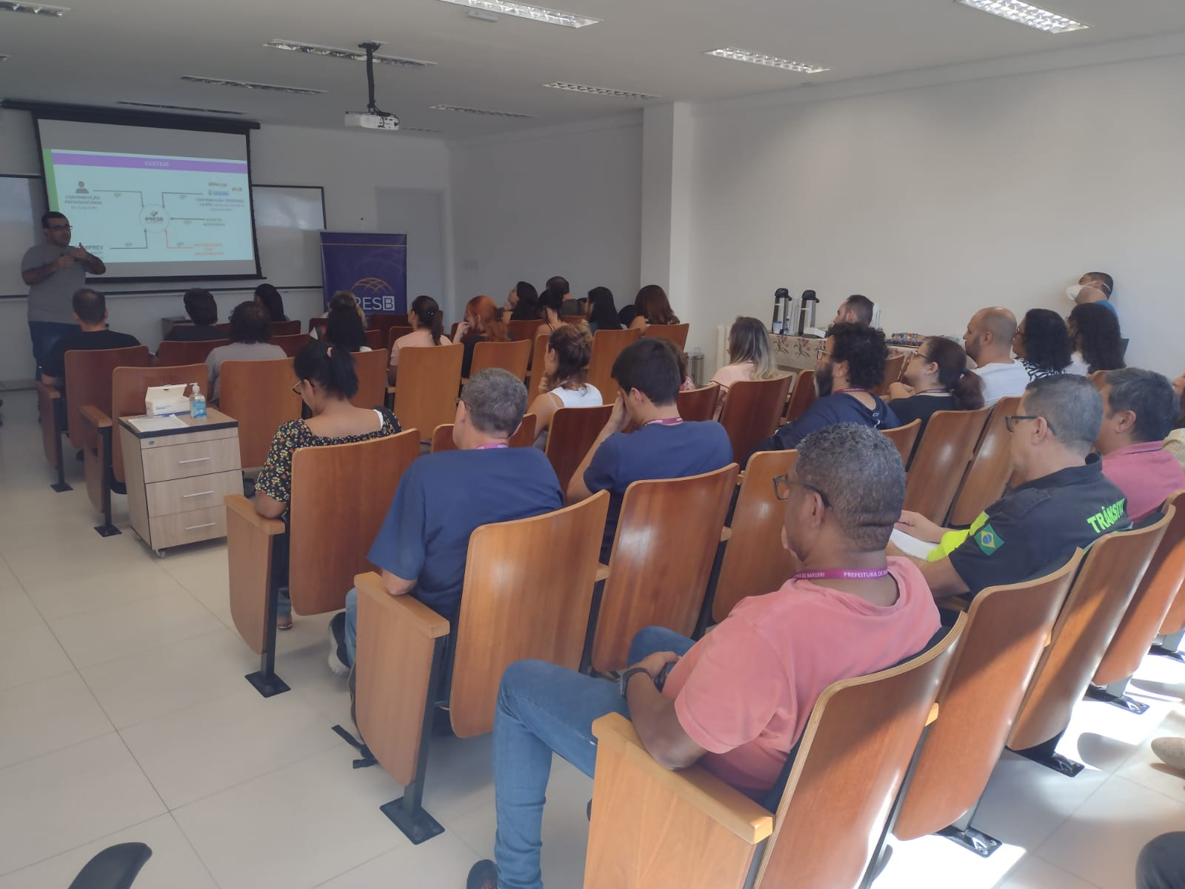

PEPREV
O Programa de Educação Previdenciária busca disseminar o conhecimento previdenciário com o propósito de informar e conscientizar os servidores sobre seus direitos e deveres, além de discutir acerca dos benefícios existentes. Este Programa é oferecido ao servidor público titular de cargo efetivo do Município de Barueri, com a finalidade de o preparar para usufruir, com tranquilidade e segurança, tudo aquilo que a previdência social, enquanto sistema de proteção social, pode oferecer.
Atualmente, contamos com 13 encontros e mais de 380 participantes, segurados ativos de diversas Secretarias, Autarquias e Câmara do Município.

Slide 25

CAMPANHAS DE SAÚDE
Campanhas mensais temáticas, conhecidas também como calendário colorido da saúde, que surgiram com o objetivo de conscientizar a população sobre o perigo de algumas doenças e incentivar a prevenção e o tratamento dessas enfermidades.

Slide 26
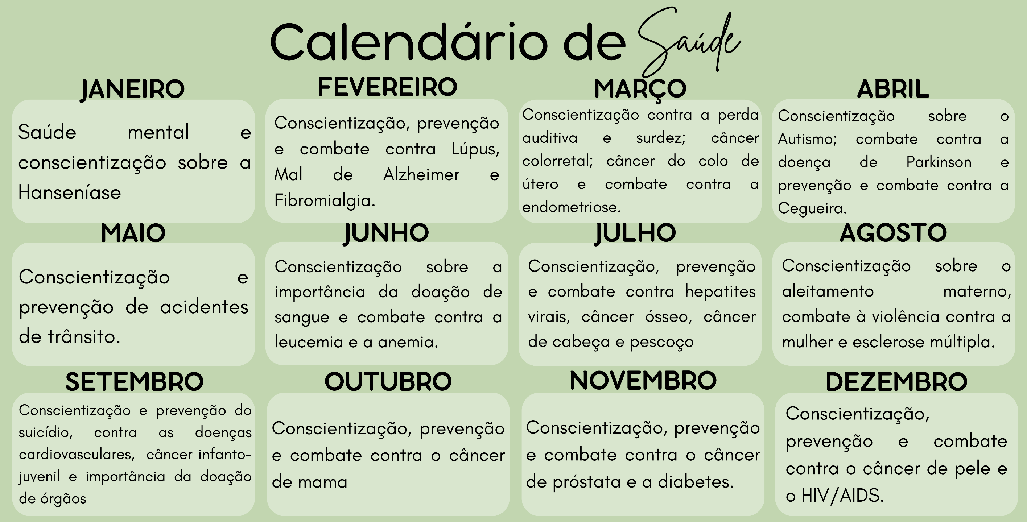
CAMPANHAS DE SAÚDE PARA OS SERVIDORES

Slide 27

BOLETIM INFORMATIVO
Instrumento destinado a reunir informações e dados que servirão de base para divulgação das atividades do Instituto, mediante disponibilização em seu site.

Slide 28
BOLETIM INFORMATIVO

Slide 29
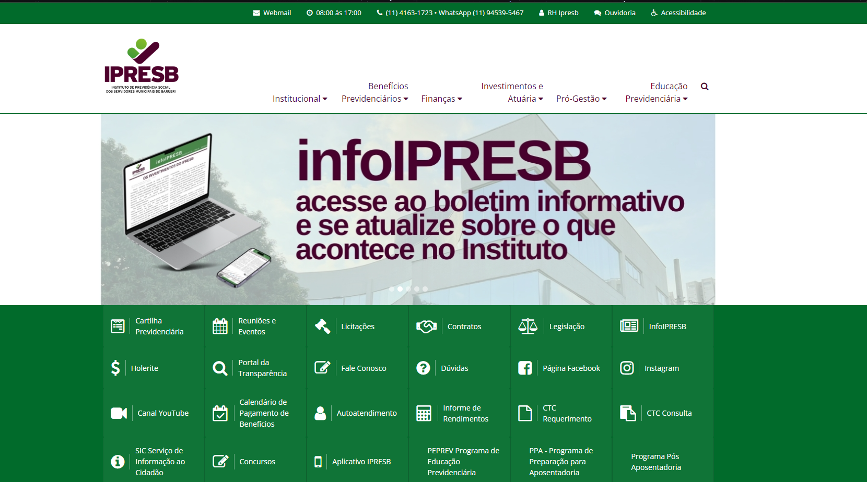
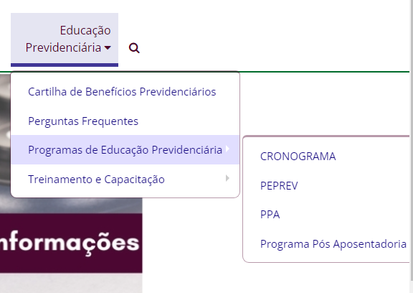

Slide 30
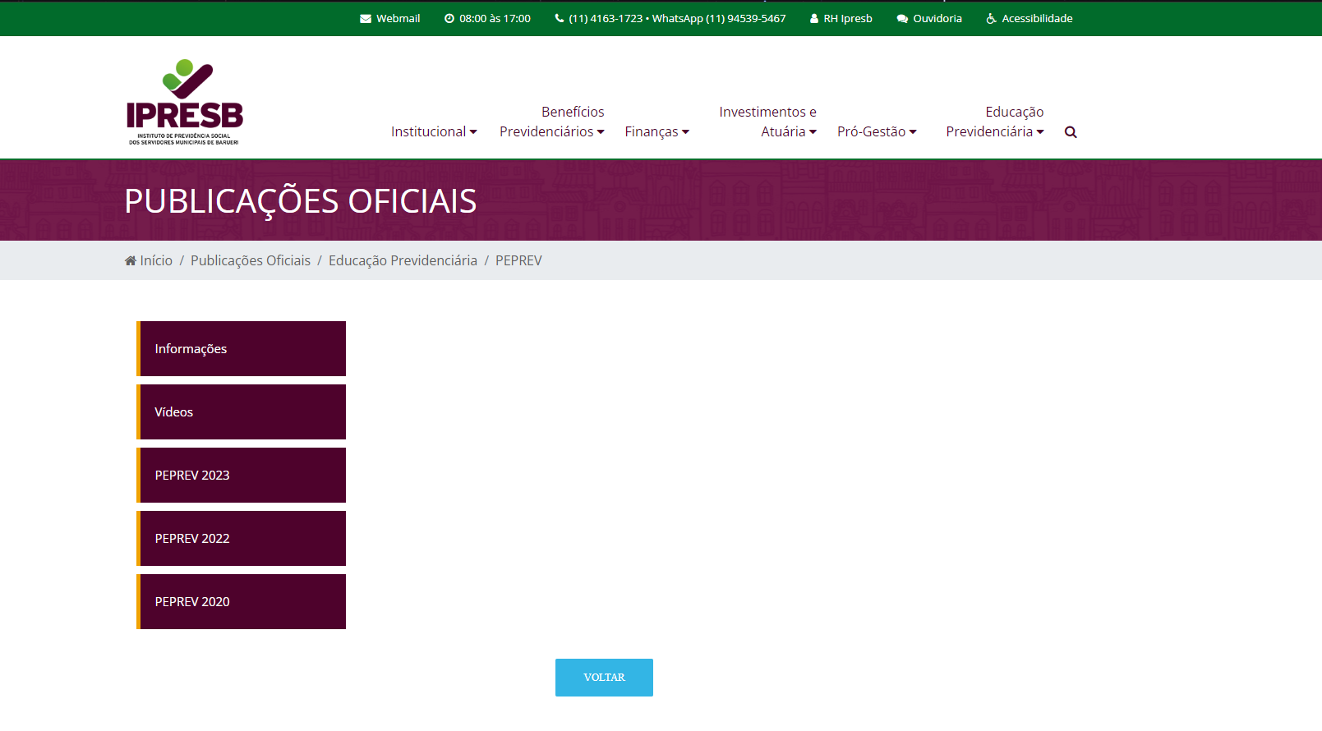

Slide 31
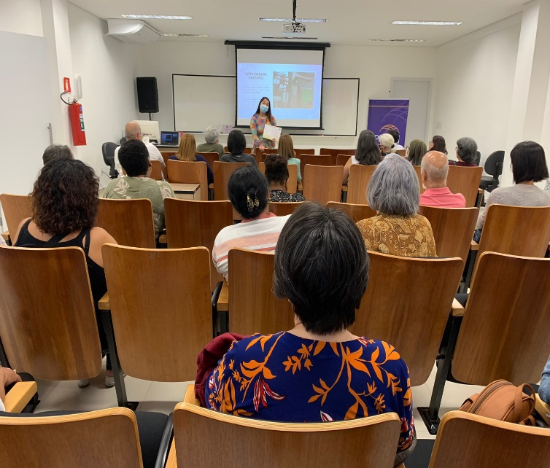
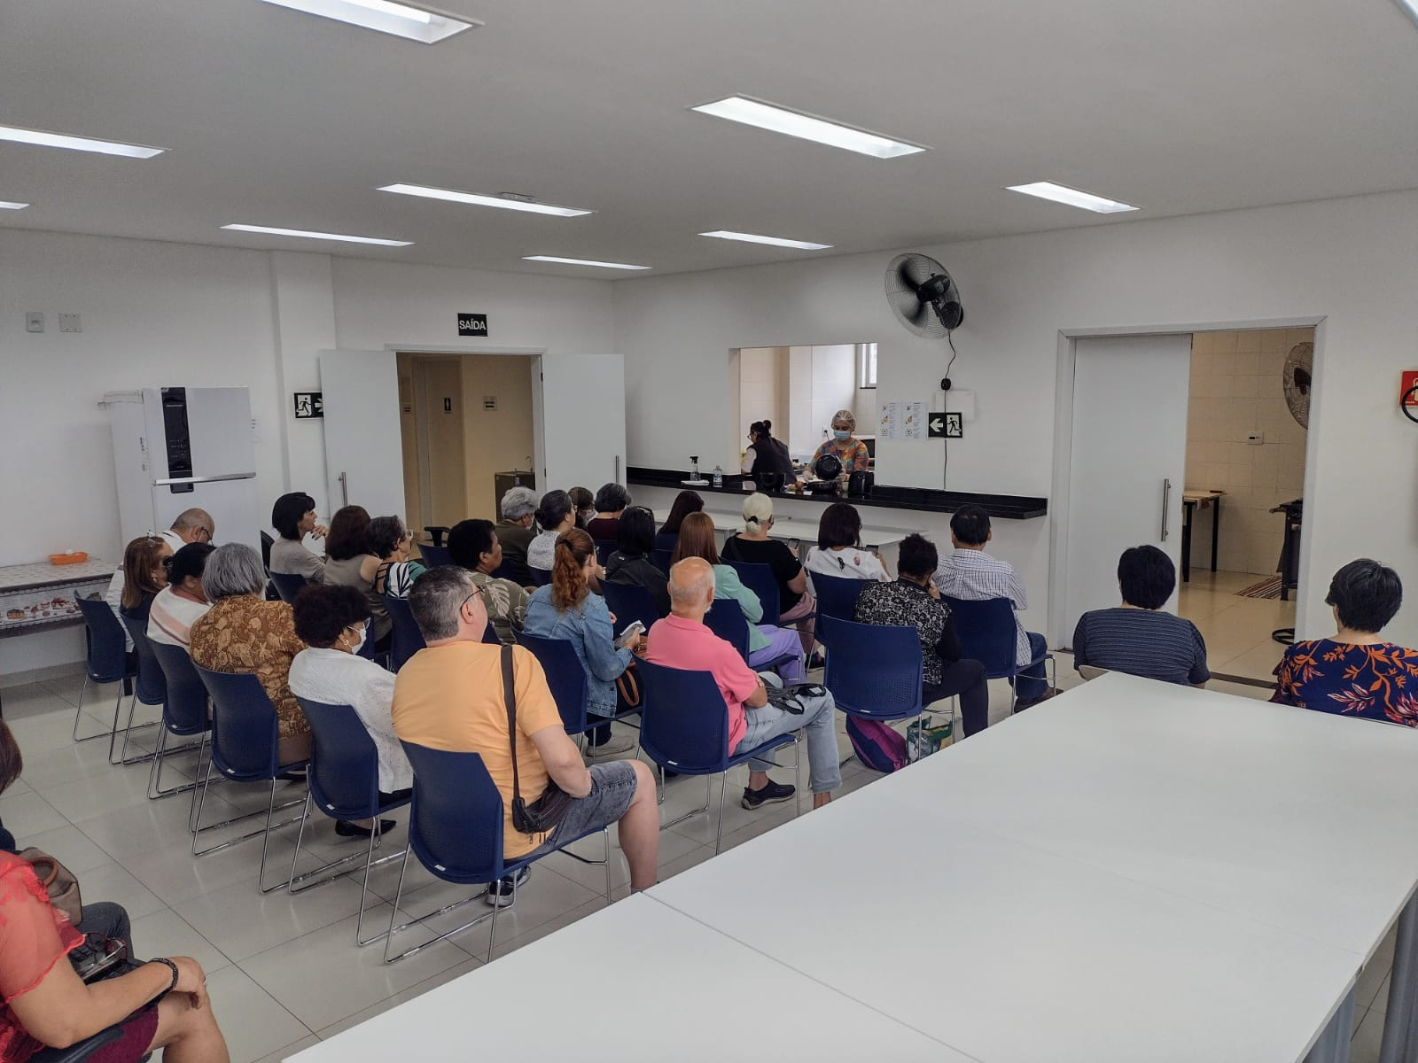
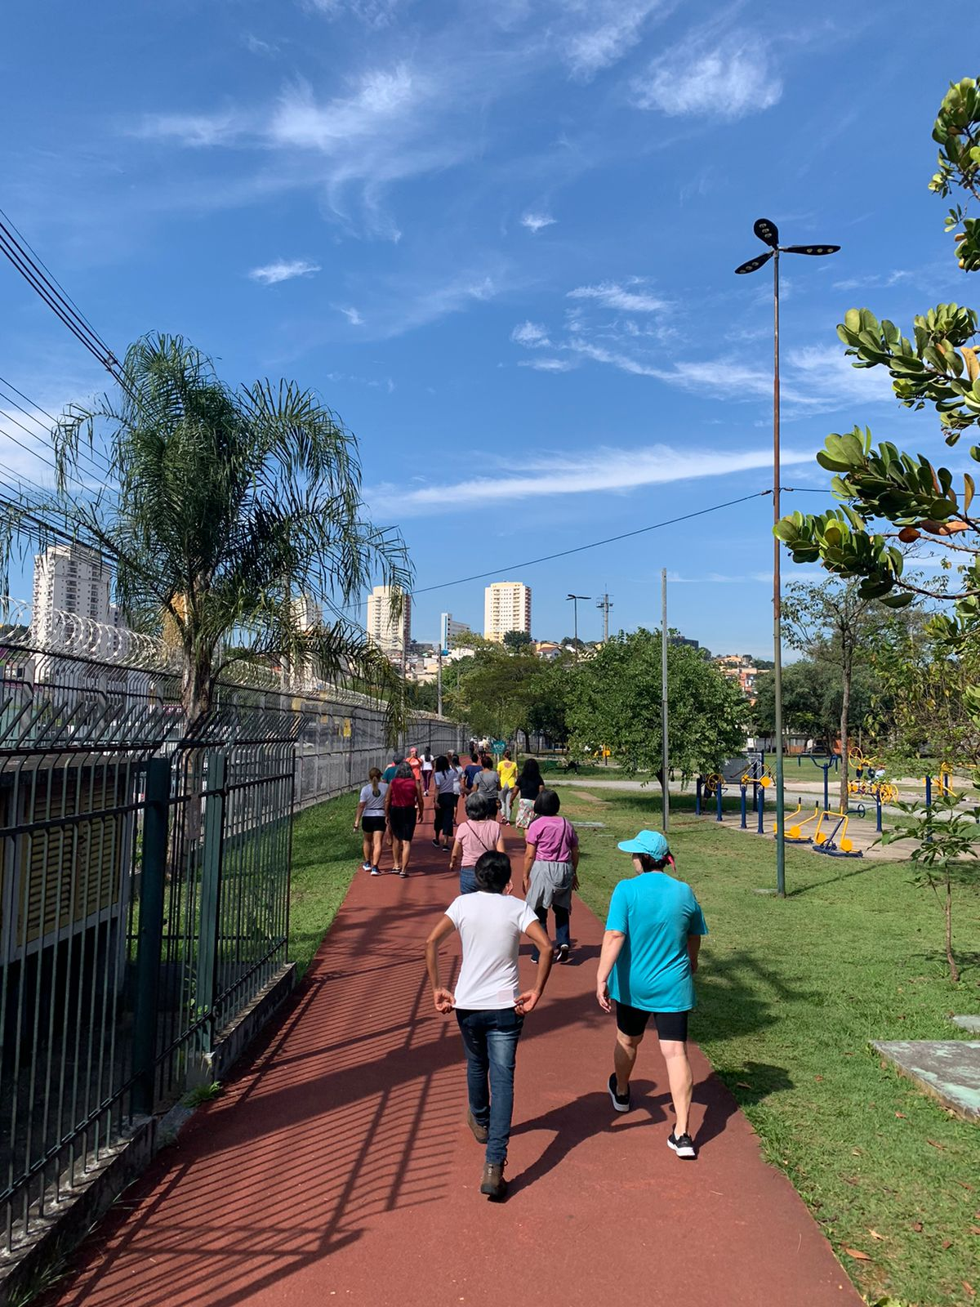
PROGRAMA PÓS APOSENTADORIA
O Programa Pós Aposentadoria trata-se de oportunidade de apoio destinado aos servidores municipais aposentados pelo Regime Próprio de Previdência Social do Município de Barueri, proporcionando espaço para reflexão, informação, educação, cultura e lazer.
Atualmente estamos no 10º Encontro e contamos com a participação de 300 aposentados.

Slide 32
PROGRAMA PÓS APOSENTADORIA
Programação 2023
Encontros quinzenais
Educação Financeira
Saúde e Qualidade de Vida
Sustentabilidade
Dobraduras e Origami
Saúde da família
Gestão de tempo
15 Encontros
Sarau
Artesanato/Artes
Redes Sociais
entre outros . . .

Slide 33
PROJETO APOSENTADOS POR INVALIDEZ PERMANENTE E PENSIONISTAS DEPENDENTES INVÁLIDOS
Objetivo: Acompanhar os segurados aposentados por invalidez permanente e dependentes inválidos pensionistas do instituto, oferecendo espaço para esclarecimentos do benefício previdenciário e para escuta de suas demandas e experiências dentro do processo de saúde doença.
Encontro agendado previamente com os segurados para acompanhamento

Slide 34
PROGRAMA DE EDUCAÇÃO PREVIDENCIÁRIA
BENEFÍCIOS

Slide 35



ESPÉCIE DE BENEFÍCIOS
APOSENTADORIA voluntária por TEMPO DE CONTRIBUIÇÃO e IDADE
APOSENTADORIA voluntária por TEMPO DE CONTRIBUIÇÃO e IDADE - MAGISTÉRIO
APOSENTADORIA por IDADE
APOSENTADORIA COMPULSÓRIA
APOSENTADORIA por INVALIDEZ permanente
APOSENTADORIA ESPECIAL
PENSÃO POR MORTE
ABONO DE PERMANÊNCIA

Slide 36




APOSENTADORIA VOLUNTÁRIA POR TEMPO DE CONTRIBUIÇÃO E IDADE
REGRA PERMANENTE RPPS – Artigo 40, § 1º, III, “a”, da Constituição Federal
INGRESSO no SERVIÇO PÚBLICO
A PARTIR DE 01 de janeiro de 2004
*
*
Média aritmética das 80% maiores bases de contribuição, a partir de julho/94,**
IDADE
CONTRIBUIÇÃO
60
35
SERVIÇO PÚBLICO
TEMPO NO CARGO**
Anos
Anos
**respeitada a proporção sobre a última remuneração do cargo efetivo.
10
5
Anos
Anos
55
30
**Tempo no cargo em que se dará a aposentadoria
Anos
Anos
*Exceto o professor(a) que comprove, exclusivamente, tempo de efetivo exercício das funções de magistério na educação infantil, no ensino fundamental e médio.
Reajuste pelo índice do INPC/IBGE

Slide 37
ABONO DE PERMANÊNCIA
Para os servidores que implementaram o direito a Regra permanente, mas optem em permanecer em atividade.
ABONO DE PERMANÊNCIA
Consiste no pagamento pelo empregador, no valor igual ao da contribuição previdenciária do servidor (Tabela Progressiva igual à do INSS).
Notes:
NOVO SLIDE

Slide 38



ABONO DE PERMANÊNCIA
EXEMPLO
Salário:
R$ 4.000,00
Contribuição Previdenciária
Contribuição:
R$ 386,19
Líquido:
R$ 3.613,81
QUEM VAI CONTRIBUIR PARA A MINHA PREVIDÊNCIA?
Salário:
R$ 4.000,00
Contribuição:
R$ 386,19
Contribuição Previdenciária
ABONO
Líquido:
R$ 4,000,00

Slide 39
CONTRIBUIÇÃO PREVIDENCIÁRIA
CONTRIBUIÇÃO PREVIDENCIÁRIA A PARTIR DE 01/01/2021 – ATIVOS E INATIVOS
EXEMPLO DA NOVA CONTRIBUIÇÃO PREVIDENCIÁRIA - ATIVOS
(1) Exemplo de Salário de Contribuição – Ativos |  | R$ 5.000,00
Faixas | Alíquota | Desconto Efetivo
1ª Faixa | 7,5% x 1320,00 | R$ 99,00
2ª Faixa | 9,0% x 1251,29 | R$ 112,62
3ª Faixa | 12,0% x 1285,64 | R$ 154,28
4ª Faixa | 14,0% x 1143,05 | R$ 160,03
(2) Contribuição Ativo |  | R$ 525,93
Alíquota Efetiva = (2) ÷ (1) |  | 10,52%
A partir do dia 01/01/2021, as contribuições dos segurados ativos e inativos (aposentados e pensionistas) é calculada conforme a tabela do INSS, de forma progressiva.
Tabela do INSS 2023 – Contribuição Previdenciária Progressiva
Faixas |  | Alíquota
1ª Faixa | de R$0,00 até R$1.320,00 | 7,5%
2ª Faixa | de R$1.320,01 até R$2.571,29 | 9,0%
3ª Faixa | de R$2.571,30 até R$3.856,94 | 12,0%
4ª Faixa | a partir de R$3.856,95 | 14,0%
Notes:
NOVO SLIDE

Slide 40
CONTRIBUIÇÃO PREVIDENCIÁRIA
CONTRIBUIÇÃO PREVIDENCIÁRIA A PARTIR DE DEZEMBRO/2023 – ATIVOS
EXEMPLO DA NOVA CONTRIBUIÇÃO PREVIDENCIÁRIA - ATIVOS
(1) Exemplo de Salário de Contribuição – Ativos |  | R$ 5.000,00
Faixas | Alíquota | Desconto Efetivo
1ª Faixa | 7,5% x 1320,00 | R$ 99,00
2ª Faixa | 9,0% x 1251,29 | R$ 112,62
3ª Faixa | 12,0% x 1285,64 | R$ 154,28
4ª Faixa | 14,0% x 1143,05 | R$ 160,03
(2) Contribuição Ativo |  | R$ 525,93
Alíquota Efetiva = (2) ÷ (1) |  | 10,52%
A partir de dezembro/2023, as contribuições dos segurados ativos será calculada conforme a tabela dos servidores da união, de forma progressiva.
Tabela do Servidores da União 2023 – Contribuição Previdenciária Progressiva
Faixas |  | Alíquota
1ª Faixa | de R$0,00 até R$1.320,00 | 7,5%
2ª Faixa | de R$1.320,01 até R$2.571,29 | 9,0%
3ª Faixa | de R$2.571,30 até R$3.856,94 | 12,0%
4ª Faixa | de R$3.856,95 até R$7.507,49 | 14,0%
5ª Faixa | de R$7.507,50 até R$12.856,50 | 14,5%
6ª Faixa | Acima de R$12.856,51 | 16,5%
Notes:
NOVO SLIDE

Slide 41
CONTRIBUIÇÃO PREVIDENCIÁRIA
EXEMPLO DA NOVA CONTRIBUIÇÃO PREVIDENCIÁRIA - ATIVOS
(1) Exemplo de Salário de Contribuição – Ativos |  | R$ 8.000,00
Faixas | Alíquota | Desconto Efetivo
1ª Faixa | 7,5% x 1320,00 | R$ 99,00
2ª Faixa | 9,0% x 1251,29 | R$ 112,62
3ª Faixa | 12,0% x 1285,64 | R$ 154,28
4ª Faixa | 14,0% x 3650,54 | R$ 511,08
5ª Faixa | 14,5% x 492,50 | R$ 71,41
(2) Contribuição Ativo |  | R$ 948,38
Alíquota Efetiva = (2) ÷ (1) |  | 11,85%
(3) Contribuição – Tabela INSS Vigente |  | R$ 945,92
Diferença – Nova Tabela (3) – (2) |  | R$ 2,46
EXEMPLO DA NOVA CONTRIBUIÇÃO PREVIDENCIÁRIA - ATIVOS
(1) Exemplo de Salário de Contribuição – Ativos |  | R$ 15.000,00
Faixas | Alíquota | Desconto Efetivo
1ª Faixa | 7,5% x 1320,00 | R$ 99,00
2ª Faixa | 9,0% x 1251,29 | R$ 112,62
3ª Faixa | 12,0% x 1285,64 | R$ 154,28
4ª Faixa | 14,0% x 3650,54 | R$ 511,07
5ª Faixa | 14,5% x 5349 | R$ 775,61
6ª Faixa | 16,5% x 2143,5 | R$ 353,68
(2) Contribuição Ativo |  | R$ 2006,26
Alíquota Efetiva = (2) ÷ (1) |  | 13,37%
(3) Contribuição – Tabela INSS Vigente |  | R$ 1925,92
Diferença – Nova Tabela (3) – (2) |  | R$ 80,34
Notes:
NOVO SLIDE

Slide 42
CONTRIBUIÇÃO PREVIDENCIÁRIA
EXEMPLO DA NOVA CONTRIBUIÇÃO PREVIDENCIÁRIA - ATIVOS
(1) Exemplo de Salário de Contribuição – Ativos |  | R$ 22.887,38
Faixas | Alíquota | Desconto Efetivo
1ª Faixa | 7,5% x 1320,00 | R$ 99,00
2ª Faixa | 9,0% x 1251,29 | R$ 112,62
3ª Faixa | 12,0% x 1285,64 | R$ 154,28
4ª Faixa | 14,0% x 3650,54 | R$ 511,08
5ª Faixa | 14,5% x 5349 | R$ 775,61
6ª Faixa | 16,5% x 10030,87 | R$ 1655,09
(2) Contribuição Ativo |  | R$ 3307,67
Alíquota Efetiva = (2) ÷ (1) |  | 14,45%
(3) Contribuição – Tabela INSS Vigente |  | R$ 3030,15
Diferença – Nova Tabela (3) – (2) |  | R$ 277,52
Notes:
NOVO SLIDE

Slide 43
APOSENTADORIA VOLUNTÁRIA POR TEMPO DE CONTRIBUIÇÃO E IDADE
REGRA DE TRANSIÇÃO RPPS – Artigo 3º da Emenda Constitucional n° 47, de 5 de julho de 2005
INGRESSO no SERVIÇO PÚBLICO
Proventos INTEGRAIS, calculados pela última remuneração no cargo efetivo.
ATÉ 16 de dezembro de 1998
IDADE*
CONTRIBUIÇÃO
Reajuste pela regra da PARIDADE
60
35
Anos
SERVIÇO PÚBLICO
TEMPO NO CARGO**
CARREIRA
*com redução de um ano de idade para cada ano que exceder os 35 anos de contribuição
Anos
15
25
5
55
30
Anos
Anos
Anos
**Tempo no cargo em que se dará a aposentadoria
Anos
*com redução de um ano de idade para cada ano que exceder os 30 anos de contribuição
Anos

Slide 44
APOSENTADORIA VOLUNTÁRIA POR TEMPO DE CONTRIBUIÇÃO E IDADE
REGRA DE TRANSIÇÃO RPPS – Artigo 6º da Emenda Constitucional n° 41, de 19 de dezembro de 2003
Proventos INTEGRAIS, calculados pela última remuneração no cargo efetivo.
INGRESSO no SERVIÇO PÚBLICO
ATÉ 31 de dezembro de 2003
*
CONTRIBUIÇÃO
IDADE
*
Reajuste pela regra da PARIDADE
60
35
SERVIÇO PÚBLICO
TEMPO NO CARGO**
CARREIRA
Anos
Anos
10
20
5
55
30
Anos
Anos
Anos
**Tempo no cargo em que se dará a aposentadoria
Anos
Anos
*Exceto o professor(a) que comprove, exclusivamente, tempo de efetivo exercício das funções de magistério na educação infantil, no ensino fundamental e médio.

Slide 45
APOSENTADORIA VOLUNTÁRIA POR IDADE - RPPS
Média aritmética das 80% maiores bases de contribuição, a partir de julho/94,**
IDADE
65
SERVIÇO PÚBLICO
TEMPO NO CARGO*
**respeitada a proporção sobre a última remuneração
do cargo efetivo.
Anos
10
5
Reajuste pelo índice do INPC/IBGE
60
Anos
Anos
*Tempo no cargo em que se dará a aposentadoria
Anos

Slide 46
APOSENTADORIA COMPULSÓRIA - RPPS
Média aritmética das 80% maiores bases de contribuição, a partir de julho/94,**
**respeitada a proporção
sobre a última remuneração
do cargo efetivo,
75
Reajuste pelo índice do INPC/IBGE
Anos

Slide 47
APOSENTADORIA POR INVALIDEZ
Invalidez decorrente de
Invalidez decorrente de
Acidente do Trabalho
Moléstia profissional
Doença
comum
Acidente de qualquer natureza
Doença grave, contagiosa
ou incurável
Proventos PROPORCIONAIS
Proventos INTEGRAIS
Reajuste e Cálculo do Benefício depende da
data de ingresso no serviço público.

Slide 48
O IPRESB realiza perícias médicas para:
CONCESSÃO E REVISÃO APOSENTADORIA POR INVALIDEZ
PENSÃO POR MORTE DE DEPENDENTE INVÁLIDO
PERÍCIAS MÉDICAS
ISENÇÃO DE IMPOSTO DE RENDA
ANÁLISE DE PERÍODO ESPECIAL
*Através de convênios firmados com os entes patrocinadores (Prefeitura, Câmara, FIEB) a perícia médica é acompanhada pelo Instituto nos casos de afastamento temporário do trabalho.

Slide 49
APOSENTADORIA ESPECIAL
OBSERVAÇÕES IMPORTANTES
SÚMULA VINCULANTE Nº 33
Aplicam-se ao servidor público, no que couber, as regras do regime geral da previdência social sobre aposentadoria especial de que trata o artigo 40, § 4º, inciso III da Constituição Federal, até a edição de lei complementar específica.
Instrução Normativa INSS de CTC com informação do período trabalhado sob condições especiais.
Média aritmética das 80% maiores bases de contribuição, a partir de julho/94,**
Reajuste pelo índice do INPC/IBGE
Atividades exercidas sob condições especiais que prejudiquem a saúde ou a integridade física
**respeitada a proporção sobre a última remuneração do cargo efetivo.

Slide 50
DOCUMENTOS ORIGINAIS PARA REQUERER BENEFÍCIO – MAGISTÉRIO *
I - cédula de identidade (RG ou CNH);
II - cadastro de pessoas físicas ( CPF);
III - inscrição do segurado no PIS/PASEP (cartão ou extrato);
IV - certidão de nascimento ou casamento atualizada; (10 anos)
V – comprovante de endereço atual; (2 meses)
VI - último recibo de pagamento de salário do segurado;
* VII – Carteira de Trabalho;
* VIII – Declaração sobre as funções de magistério, conforme Art. 40, §5 º da CF/88 e Art. 225, §1 º da LC 434/2018;
IX – certidão de Tempo de Contribuição fornecida pelo INSS, quando o funcionário tiver contribuído para o Regime Geral de Previdência Social;
X – certidão de Tempo de Contribuição ou Tempo de Serviço fornecida por outros entes públicos onde o funcionário tiver trabalhado.

Slide 51
PENSÃO POR MORTE
A Pensão por Morte será devida ao conjunto dos dependentes, do segurado que falecer, aposentado ou em atividade, comprovada a permanente dependência econômica ou o vínculo, quando exigidos.

Slide 52
PENSÃO POR MORTE - DEPENDENTES
CÔNJUGE/COMPANHEIRO(A)
Dependência Econômica PRESUMIDA
I
FILHO NÃO EMANCIPADO, de qualquer condição, MENOR DE 21 (VINTE E UM) ANOS
Obs.: A união estável deverá ser comprovada com a apresentação de, no mínimo, três documentos comprobatórios.
FILHO INVÁLIDO ou que tenha DEFICIÊNCIA INTELECTUAL ou MENTAL ou DEFICIÊNCIA GRAVE
II
PAIS
Dependência Econômica
COMPROVADA COM DOCUMENTOS
e realização de ESTUDO SOCIOECONÔMICO
IRMÃO NÃO EMANCIPADO, de qualquer condição, MENOR DE 21 (VINTE E UM) ANOS
III
IRMÃO INVÁLIDO ou que tenha DEFICIÊNCIA INTELECTUAL ou MENTAL ou DEFICIÊNCIA GRAVE

Slide 53

PENSÃO POR MORTE
Totalidade dos proventos ou da remuneração do servidor falecido, até o limite do RGPS (R$ 7.507,49), acrescido de 70% da parcela que excede o teto.
VALOR DA PENSÃO
R$ 0,00
R$ 7.507,49
100%
CONTRIBUIÇÃO PREVIDENCIÁRIA
Conforme Tabela progressiva igual à do INSS sobre a parcela que exceder o teto do RGPS (R$ 7.507,49)
Reajuste pelo índice do INPC/IBGE

Slide 54
PENSÃO POR MORTE
DATA INÍCIO DO BENEFÍCIO
Data do REQUERIMENTO
Data da DECISÃO JUDICIAL
Data do ÓBITO
quando requerida até 30 (trinta) dias depois deste
quando requerida após o prazo de 30 dias
no caso de morte presumida

Slide 55
ACUMULAÇÃO DE BENEFÍCIOS – EC 103/2019
Segundo a EC 103/2019 (Reforma da Previdência), para companheiros(as) ou cônjuge do(a) instituidor(a), podem ser acumulados benefícios previdenciários, entretanto, caso haja acumulação de duas pensões ou de pensões com aposentadorias, o benefício de maior valor será mantido e os benefícios de menor valor serão diminuídos.
ACUMULAÇÃO DE BENEFÍCIOS
COMPANHEIROS(AS) OU CÔNJUGE
Se o direito adquirido a algum dos benefícios for posterior a 13/11/2019
2 PENSÕES POR MORTE
✔️
BENEFÍCIO DE MAIOR VALOR MANTIDO
OU
PENSÃO POR MORTE + APOSENTADORIAS
BENEFÍCIOS DE MENOR VALOR DIMINUÍDOS

Slide 56
ACUMULAÇÃO DE BENEFÍCIOS – EC 103/2019
TABELA DE CÁLCULO DO BENEFÍCIO DE MENOR VALOR - 2022
Faixas | De | Até | Percentual
Até 1 SM | R$ 0,00 | R$ 1.320,00 | 100%
Acima de 1 SM até 2 SM | R$ 1.320,01 | R$ 2.640,00 | 60%
Acima de 2 SM até 3 SM | R$ 2.640,01 | R$ 3.960,00 | 40%
Acima de 3 SM até 4 SM | R$ 3.960,01 | R$ 5.280,00 | 20%
Acima de 4 SM | R$ 5.280,01 | - | 10%
*SM = SALÁRIO MÍNIMO

Slide 57
ACUMULAÇÃO DE BENEFÍCIOS – EC 103/2019
EXEMPLO DE ACÚMULO DE BENEFÍCIOS
Aposentadoria | R$ 8.000,00
Pensão por Morte | R$ 6.000,00
CÁLCULO DO BENEFÍCIO DE MENOR VALOR (R$ 6.000,00)
Faixas | Percentual | Valor Calculado
Até 1 SM | 100% | R$ 1.320,00
Acima de 1 SM até 2 SM | 60% | R$ 792,00
Acima de 2 SM até 3 SM | 40% | R$ 528,00
Acima de 3 SM até 4 SM | 20% | R$ 264,00
Acima de 4 SM | 10% | R$ 72,00
Valor do Benefício de Menor Valor |  | R$ 2.976,00
COMPARATIVO ANTES E DEPOIS DA EC 103/2019
 | Antes da EC 103 | Depois da EC 103
Aposentadoria | R$ 8.000,00 | R$ 8.000,00
Pensão por Morte | R$ 6.000,00 | R$ 2.976,00
TOTAL | R$ 14.000,00 | R$ 10.976,00

Slide 58



gabinete@ipresb.barueri.sp.gov.br
Telefone: (11) 4163-1723
Whatsapp: (11) 94539-5467
Pessoalmente em:
- Alameda Wagih Salles Nemer, 85 – Centro
- seg à sex: 8h00 às 17h00
Acesse também pelo nosso site:
ipresb.barueri.sp.gov.br

Slide 59

Agradecemos sua participação no PEPREV!
Queremos saber seu feedback para continuar melhorando a logística e o conteúdo.

Slide 60
gabinete@ipresb.barueri.sp.gov.br
Telefone: (11) 4163-1723
Whatsapp: (11) 94539-5467
CONTATOS
Pessoalmente em:
- Alameda Wagih Salles Nemer, 85 – Centro
- seg à sex: 8h00 às 17h00
Acesse também pelo nosso site:
ipresb.barueri.sp.gov.br

Slide 61
PENSÃO POR MORTE

